Slide 1
Karla María DEL Rosario Aguilar Ortiz
Mecanografía
Agua blanca

Slide 2
100 días en el mar
Karla María DEL Rosario Aguilar Ortiz
100 días en el mar: a la mitad de su vida, se lanza un buen día a dar la vuelta al mundo en un crucero remodelado con 750 estudiantes, resulta que yo junto con mi compañero y un jovencito de 12 años. Avían contratado al señor faul que es poeta para dar clases en el mar, el programa que lleva a estudiantes y universitados en una travesía oceánica.
Confieso que fui a regañadientes, no quería sacar al jovencito de la escuela (cursaba en primer grado de secundaria) ni tampoco estar a un océano de distancia de mis padres (ambos más de 80 años) y de mi hija que estudia la universidad pero hace mucho tiempo, que ya no le gusta estudiar.

Slide 3
Cables de hielo
Cables
Una refrié
Agua
Moldes
Pegamento

Slide 4
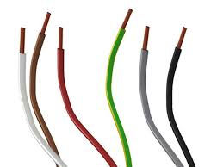
Ingredientes
Cables
en una ferretería

Slide 5
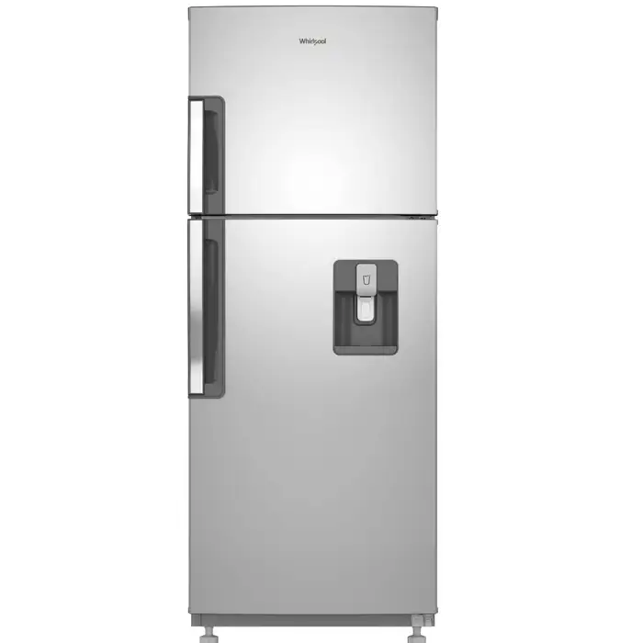
Ingredientes
Refrié
En un mercado de muebles

Slide 6
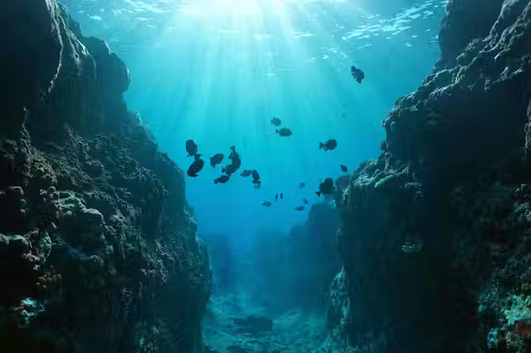
ingredientes
Agua
En un rio o mar

Slide 7
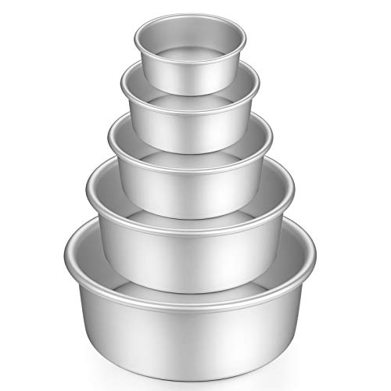
Ingredientes
Moldes
En una tienda

Slide 8
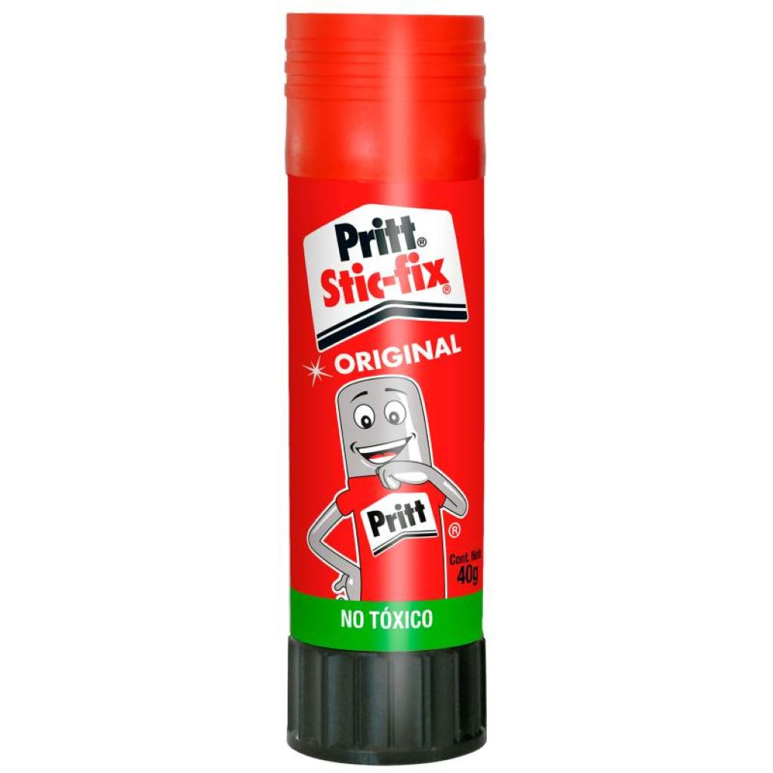
Ingredientes
Pegamento
En la librería

